Slide 1
AI CUP 2023 徵件說明會
教育部人工智慧競賽與標註資料蒐集計畫
國立中央大學資工系
蔡宗翰教授

Slide 2
Ai cup 計畫辦公室$架構(1/2)$
徵求 AI CUP 2023 舉辦競賽團隊

Slide 3
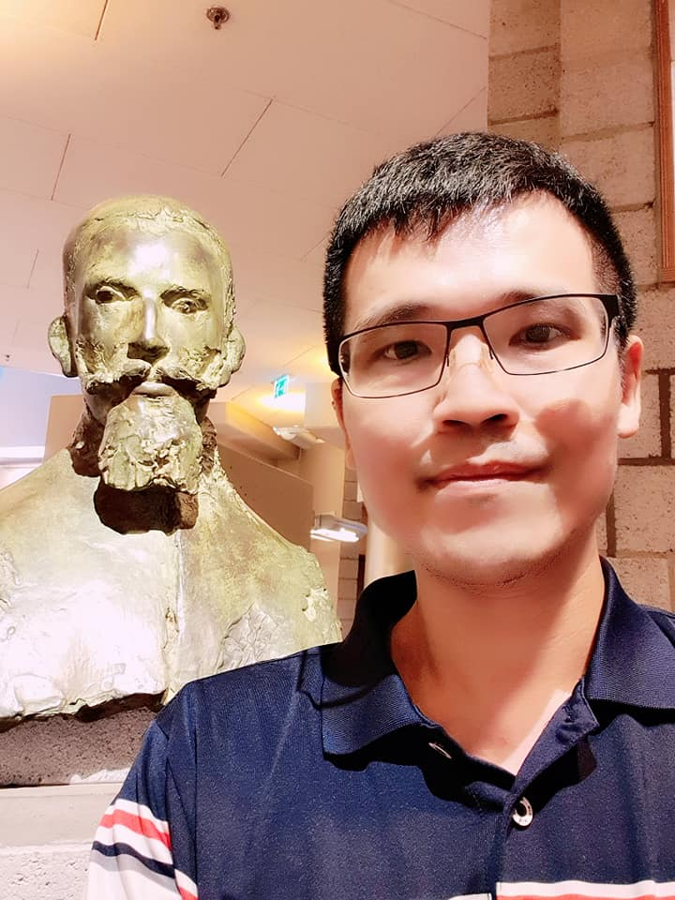
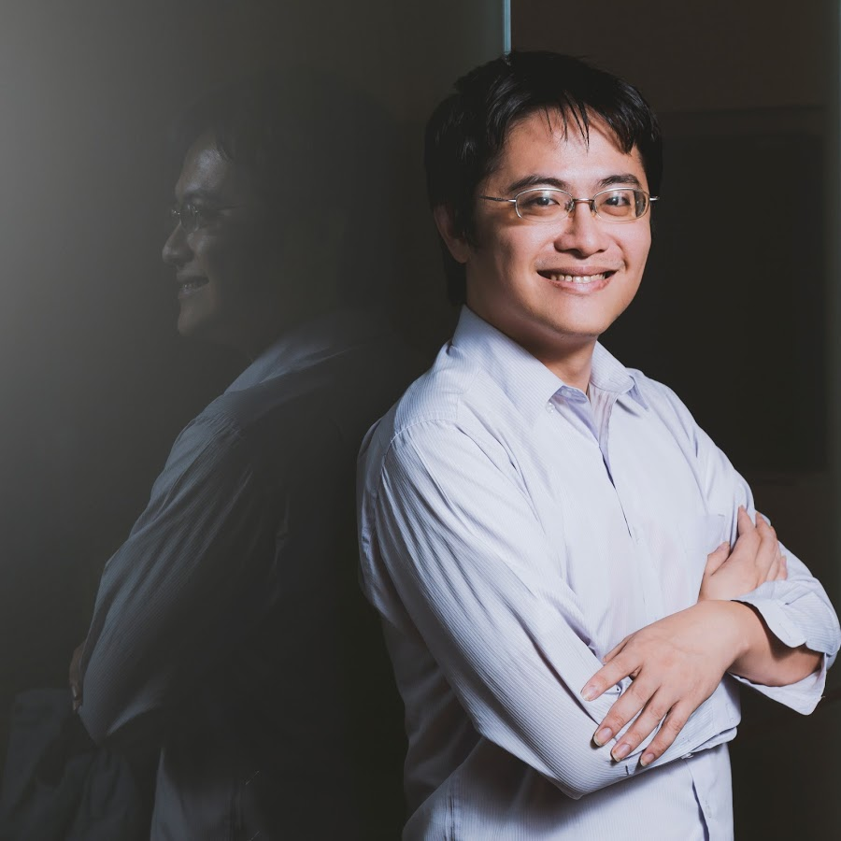
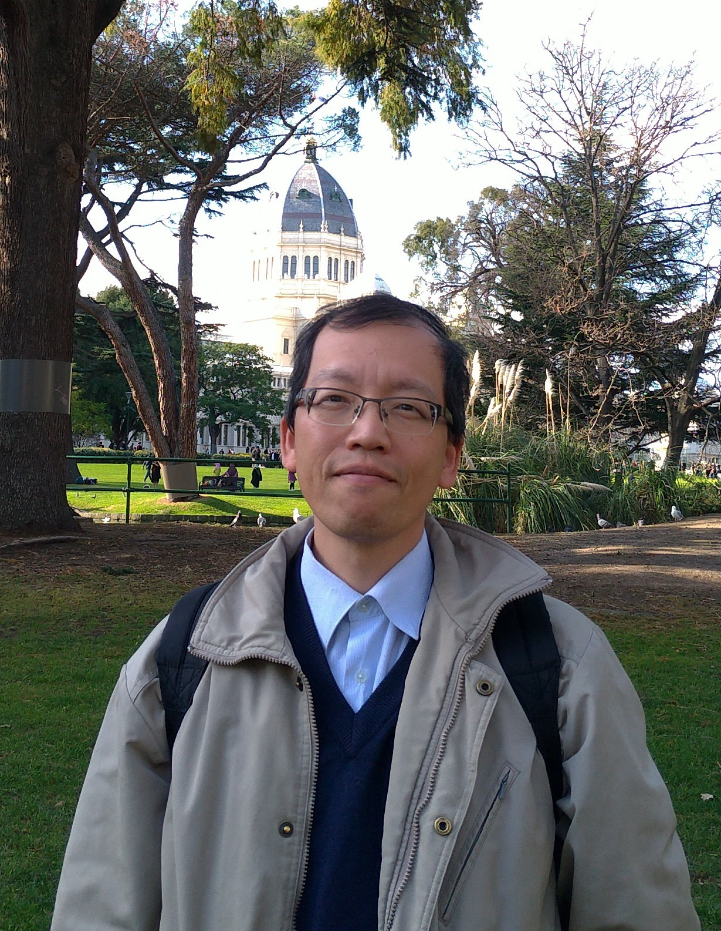
Ai cup 計畫辦公室架構$(2/2)$
計畫主持人
國立中央大學
蔡宗翰教授
計畫協同主持人
國立臺灣大學電機系
李宏毅副教授
計畫協同主持人 朝陽科技大學資工系
吳世弘助理教授

Slide 4
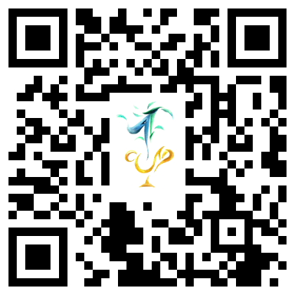
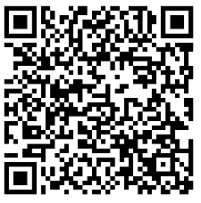
AI CUP 官網
AI CUP 粉專
AI CUP 實戰人工智慧
https://www.aicup.tw/

Slide 5
Ai cup 歷年競賽項目
3/7(一)開放報名
2022秋季
4/6(三)開放報名
2022秋季
3/14(一)開放報名

Slide 6
申請對象及方式
本計畫鼓勵跨域及跨系所合作執行。
本計畫主持人及協同主持人應具「博士或副教授」以上資格或相當經驗之專家。
分「構想書」及「計畫書」兩階段。
Step1 構想書
申請團隊提出 構想書 (A4大小3頁內)
Step2審查
評審委員
審查
Step3 計畫書
申請團隊提出 計畫書 (A4大小20頁內)
Step4 審查
初審
複審
4/18(一)23：59收件截止
若獲選， PO會通知撰寫計畫書
5/23(一)23：59收件截止

Slide 7
徵件重點
徵件競賽的主題： 於各重點領域(數位及資訊、資訊安全、精準健康、綠電再生能源、雙語國家等主軸扣合)，並以「智慧機械」、「新農業」、「亞洲‧矽谷」、「綠能科技」、「生醫產業」、「國防產業」及「循環經濟」等5+2產業為優先，亦可以選擇其他主題。
申請團隊須具備以下其一特點：
具特定領域專業知識，並具備標註能力，以辦理競賽。
具專業標註能力團隊，可與特定領域資料擁有者合作，取得上述之資料集授權，以進行標註並舉辦競賽。

Slide 8
申請計畫需配合事項$(1/2)$
提供Open data和kappa value： 於計畫結束前提供open data(含標註答案)及kappa value。
辦理巡迴課程： 於北、中、南各辦理一場(至少3場)「手把手教學」的巡迴課程。 優良範例連結：https://www.aicup.tw/2021 (請參考繁體中文場景文字辨識競賽-夏季進階賽)
場次 | 區域 | 學校名稱 | 科系名稱 | 授課教師名稱
1 | 北
2 | 中
3 | 南

Slide 9
申請計畫需配合事項$(2/2)$
與競賽內容相關課程老師連結： 藉以提升參賽人數。
競賽須知： 競賽開始前，請提供給PO確認。
辦理評審委員會： 競賽結束後，需邀集至少3位評審評出最終得獎結果。
整理競賽得獎者申請獎狀資料。
配合PO辦理聯合頒獎典禮。

Slide 10
構想書/計畫書：主要評估指標
規劃完整度： 計畫執行內容是否妥適，包括總目標、競賽主題、競賽內容、預期成果、對國內特定領域AI 人才培育的可能貢獻等。
計畫可執行性： 是否具備妥適之資料集，包括資料量預估大小、預估標註筆數、標註進行方式、每筆標註資料預估費用等。
計畫效益與本案目標切合性： 申請補助單位的計畫主持人及協同主持人近5 年相關計畫執行績效與本案相關性。
工作時程安排合宜
經費編列合理

Slide 11
構想書
構想書階段，需檢附資料： 1. 構想書 2.附件2-1~2-3授權書(含用印)。若有困難，須檢附原因，並於計畫書階段補齊。
內容篇幅：A4大小3頁
收件時間：即日起至111.04.18(一)23：59止
寄信至：moe.ai.ncu@gmail.com
收件單位：教育部人工智慧競賽與標註資料蒐集計畫辦公室
內容：
計畫構想(總目標、競賽主題、競賽內容、預期成果、對國內特定領域AI人才培育的可能貢獻等)
資料集標註範例與預估標註筆數、標註進行方式、每筆標註資料預估費用
資料來源或獲取資料方式(請簽署附件2-1~2-3授權書)
近五年執行中或已執行的相關計畫

Slide 12
2-1~2-3授權書說明
請一定要簽署
2-1 本計畫成果來源暨後續公開暨運用說明： 需學校用印(機關為學校名、代表人為校長) 另需計畫主持人簽名、蓋章
2-2 資料授權聲明書 (學校、研究機構用)： 資料提供者若為學校、研究機構，請簽署2-2。
2-3 資料授權同意書 (自然人、企業用)： 資料提供者若為自然人或企業，請簽署2-3。
2-2、2-3 得擇一簽署。

Slide 13
計畫執行甘特圖(僅辦理春季賽：111/10/01~112/09/30，1年期計畫)
時程 | 年 | 111年 |  |  | 112年 |  |  |  |  |  |  |  |  |  |  |  | 113年
 | 月 | 10 | 11 | 12 | 01 | 02 | 03 | 04 | 05 | 06 | 07 | 08 | 09 | 10 | 11 | 12 | 01 | 02 | 03
準備資料
資料標註
競賽宣傳
競賽開放報名 |  |  |  |  |  |  | 春
競賽辦理 (切齊學期) |  |  |  |  |  |  | 春季賽
籌組評審委員會
報部
繳交結案報告 |  |  |  |  |  |  |  |  |  |  |  |  | 結案
聯合頒獎典禮 (PO主辦)

Slide 14
計畫執行甘特圖(僅辦理秋季賽：112/04/01~113/03/31，1年期計畫)
時程 | 年 | 112年 |  |  |  |  |  |  |  |  | 113年
 | 月 | 04 | 05 | 06 | 07 | 08 | 09 | 10 | 11 | 12 | 01 | 02 | 03 | 04 | 05
準備資料
資料標註
競賽宣傳
競賽開放報名 |  |  |  |  |  |  | 秋
競賽辦理 (切齊學期) |  |  |  |  |  |  | 秋季賽
籌組評審委員會
報部
聯合頒獎典禮
繳交結案報告 |  |  |  |  |  |  |  |  |  |  |  |  | 結案

Slide 15
計畫執行甘特圖(辦理春、秋季賽：111/10/01~113/03/31， 1.5年期計畫)
時程 | 年 | 111年 |  |  | 112年 |  |  |  |  |  |  |  |  |  |  |  | 113年
 | 月 | 10 | 11 | 12 | 01 | 02 | 03 | 04 | 05 | 06 | 07 | 08 | 09 | 10 | 11 | 12 | 01 | 02 | 03 | 04 | 05
準備資料
資料標註
競賽宣傳
競賽開放報名 |  |  |  |  |  |  | 春 |  |  |  |  |  | 秋
競賽辦理 (切齊學期) |  |  |  |  |  |  | 春季賽 |  |  |  |  |  | 秋季賽
計畫期中審查
籌組評審委員會
報部
聯合頒獎典禮
繳交結案報告 |  |  |  |  |  |  |  |  |  |  |  |  |  |  |  |  |  |  | 結案

Slide 16
經費申請表相關說明 (計畫書階段須檢附)
計畫書階段，需檢附資料： 1.計畫書(含2-1~2-3授權書)：內容篇幅為A4大小20頁以內 2.經費申請表【教育部補(捐)助計畫項目經費表(非民間團體)】
收件時間：即日起至111.05.23(一)23：59止
寄信至：moe.ai.ncu@gmail.com
收件單位：教育部人工智慧競賽與標註資料蒐集計畫辦公室
此為「教育部補助案」，可編列「人事費」、「業務費」。 無法編列「學校管理費」、「設備費」等。
預計補助經費： 請依實際需要編列，切勿浮編，實際補助經費依教育部核定為準。

Slide 17
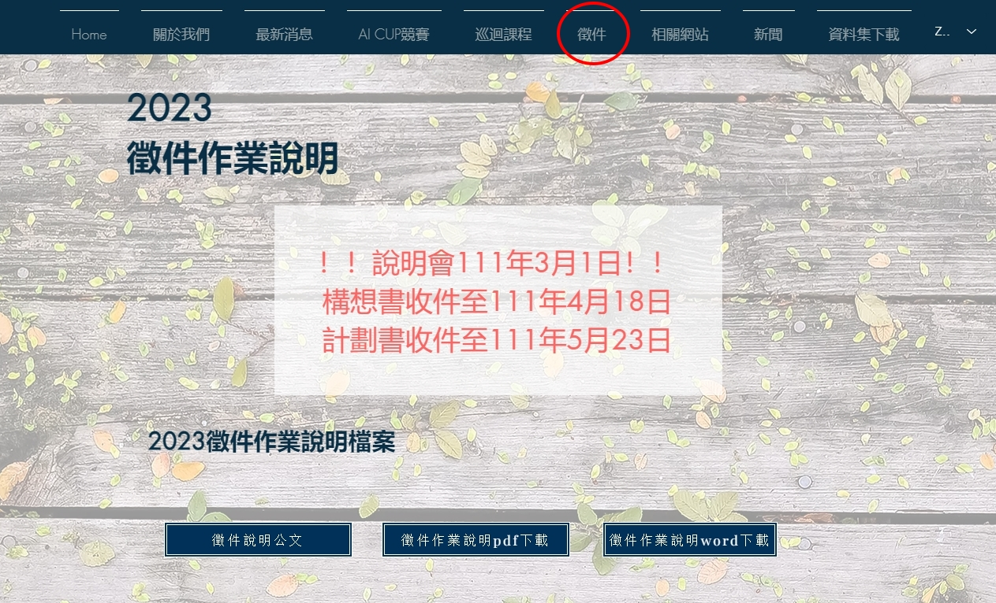
計畫書/構想書如何取得
徵件公文：已於2/22發文至各校，內含徵件作業說明
AI CUP 官網：
https://www.aicup.tw/
可編輯版

Slide 18
Ai cup 計畫聯絡人
許嘉凌專案管理師
教育部人工智慧競賽與標註資料蒐集計畫
國立中央大學 資工系
電話：(03)422-7151轉35323
E-mail：jialing210@g.ncu.edu.tw

